Slide 1

Improving Employee Retention by Predicting Employee Attrition Using Machine Learning
Created by:
Joni Syofian
jonisyofian14@gmail.com
linkedIn Profile
“Joni Syofian is a fresh graduate student from Bandung Institute of Technology. He has interested in data, be it data science or data analytics. He is currently pursuing data science by participating in a data science Bootcamp. In addition, he is currently working as a research assistant in the oceanographic data processing. ”

Slide 2
Overview
“Sumber daya manusia (SDM) adalah aset utama yang perlu dikelola dengan baik oleh perusahaan agar tujuan bisnis dapat tercapai dengan efektif dan efisien. Pada kesempatan kali ini, kita akan menghadapi sebuah permasalahan tentang sumber daya manusia yang ada di perusahaan. Fokus kita adalah untuk mengetahui bagaimana cara menjaga karyawan agar tetap bertahan di perusahaan yang ada saat ini yang dapat mengakibatkan bengkaknya biaya untuk rekrutmen karyawan serta pelatihan untuk mereka yang baru masuk. Dengan mengetahui faktor utama yang menyebabkan karyawan tidak merasa, perusahaan dapat segera menanggulanginya dengan membuat program-program yang relevan dengan permasalahan karyawan. “

Slide 3
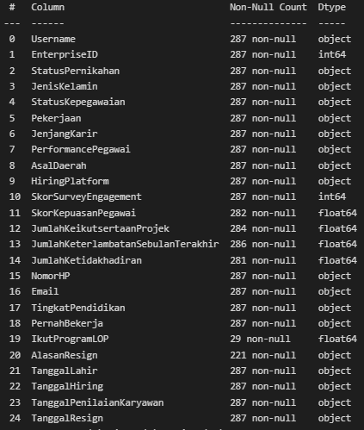
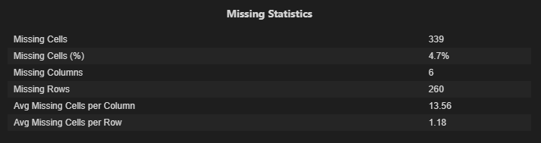
Data Overview
Data yang ada merupakan data yang mengandung informasi karyawan terkait apakah yang berhubungan dengan reign dan tidaknya
Terdapat 25 kolom dan 287 baris yang terdiri dari float64(5), int64(2), dan object(18).
Terdapat missing values pada kolom (`SkorKepuasanPegawai`, `JumlahKeikutsertaanProjek`, `JumlahKeterlambatanSebulanTerakhir`, `JumlahKetidakhadiran`, `IkutProgramLOP` dan `AlasanResign`)
Tidak terdapat data duplicate.
Terdapat tipe data yang tidak cocok dengan data
Untuk selengkapnya, dapat melihat jupyter notebook disini

Slide 4
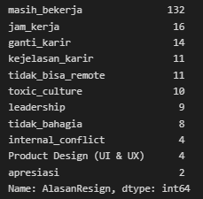
Data Preprocessing
Sebelum dilakukan data preprocessing terlebih dahulu dilakukan pengecekan missing value dan incorrect value pada kolom yang ada. Dari hasil penelusuran ditemukan bahwa:
Kolom AlasanResign
Dari informasi di samping didapatkan bahwa nilai yang palong banyak adalah masih_bekerja. Dari sini dapat dikatakan bahwa data yang diinput bukan data dari semua karywan yang resign akan tetapi semua karyawan. Dengan asumsi bahwa, ketika isian datanya adalah masih_bekerja maka memiliki arti bahwa karyawan tersebut masih bekerja sedangkan alasan lainnya adalah alasan resign. Oleh karena itu, dari kolom ini dapat dibuat kolom baru yaitu `Resign` yang bernilai 1 atau 0, 1 untuk yang resign dan 0 yang tidak resign.
Adanya missing value pada kolom ini dapat ditelusuri lebih lanjut yaitu membandingkan dengan kolom `TanggalResign` untuk memastikan apakah missing value tersebut memiliki arti bahwa karywan masih bekerja atau tidaknya. Ketika kolom `TanggalResign` bernilai kosong atau sejenisnya maka diasumsikan bahwa karywan masih berkerja.
Hal aneh yang ditemukan di sini adalah value AlasanResign yaitu dengan value Product Design (UI & UX), value ini merupakan value yang seharusnya pekerjaan. Sehingga dalam hal ini nilai ini akan diganti dengan 'Lainnya'.
Untuk selengkapnya, dapat melihat jupyter notebook disini

Slide 5
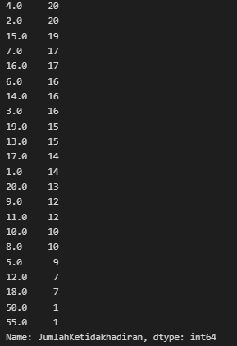
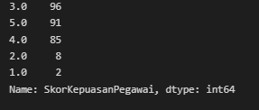
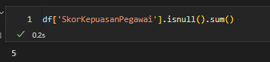
Data Preprocessing
Kolom JumlahKetidakhadiran
Kolom SkorKepuasanPegawai
Dari informasi diatas didapatakan bahwa 4 dari 5 missing value yang terdapat pada kolom `SkorKepuasanPegawai` merupakan karyawan yang masih bekerja. Sehingga untuk handle missing value pada kolom ini diasumsikan bahwa Skow Kepuasan Pegawa berada pada nilai 3 yang mana nilai 3 ini juga merupakan modus yang ada pada kolom `SkorKepuasanPegawai`.
Dari nilai yang ada pada kolom `JumlahKetidakhadiran` tidak terdapat nilai 0. Oleh karena itu, diasumsikan bahwa missing value pada kolom ini menandakan bahwa karyawan tersebut selalu hadir. Sehingga pada tahap selanjutnya missing value pada kolom ini akan diisi dengan nilai 0.
Untuk selengkapnya, dapat melihat jupyter notebook disini

Slide 6
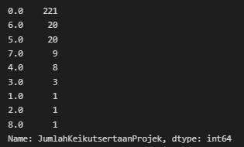
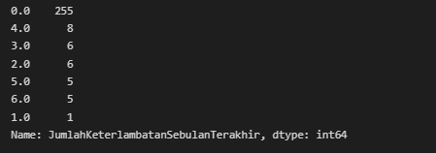
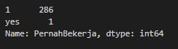
Data Preprocessing
Kolom JumlahKeikutsertaanProjek
Kolom JumlahKeterlambatanSebulanTerakhir
Dari informasi diatas didapatkan bahwa adanya satu nilai yang mendominasi yaitu nilai 0 sehingga kolom ini dapat diisi dengan nilai 0.
Dari informasi diatas didapatkan bahwa adanya satu nilai yang mendominasi yaitu nilai 0 sehingga kolom ini dapat diisi dengan nilai 0.
Kolom PernahBekerja
Pada kolom `PernahBekerja` terdapat dua nilai unique yaitu 'yes' dan '1' hal ini sebenarnya memiliki makna yang sama sehingga kolom ini akan didrop.
Untuk selengkapnya, dapat melihat jupyter notebook disini

Slide 7
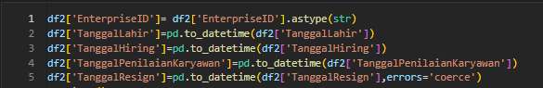
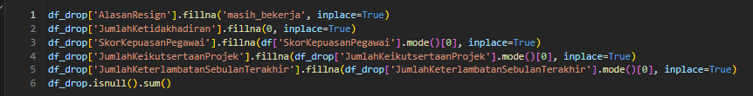
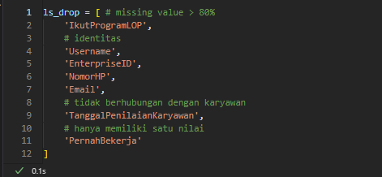
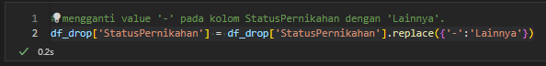
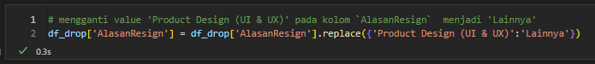
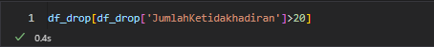
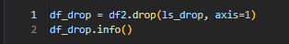
Data Preprocessing
Yang akan dilakukan pada data preprocessing:
Mengubah data tipe
Drop kolom
Drop kolom dilakukan pada kolom yang memiliki banyak missing value dalam hal ini adalah kolom `IkutProgramLOP` dan dilakukan drop kolom pada fitur yang mengandung identitas yang berkaitan dengan karyawan seperti kolom `Username`, `EnterpriseID`, `NomorHP`, dan `Email`. Kemudian, juga dilakukan drop pada kolom `TanggalPenilaianKaryawan` karena tidak berkaitan dengan karyawan akan tetapi lebih kepada yang menilai karyawan. Selain itu juga dilakukan pada kolom `PernahBekerja` karena hanya memiliki satu nilai.
Handling Missing Values & Incorrect Values
Handling Outliers
Untuk selengkapnya, dapat melihat jupyter notebook disini

Slide 8
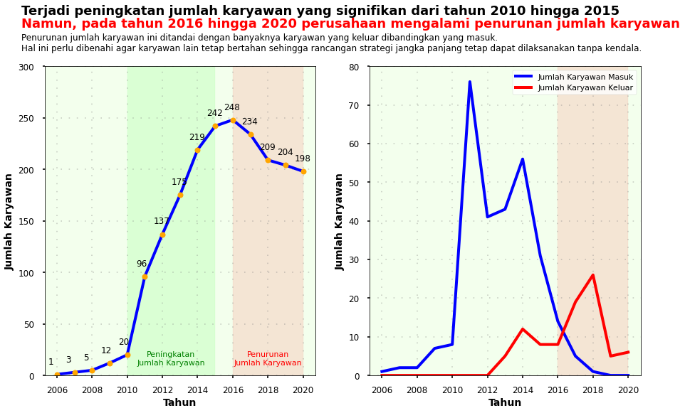
Annual Report on Employee Number Changes
Diketahui bahwa:
Perusahaan mengalami perkembangan yang pesat dari tahun 2010 hingga 2015 yang ditandai dengan peningkatan jumlah karyawan yang sangat signifikan.
Akan tetapi, perusahaan mengalami penurunan jumlah karyawan dari tahun 2016 hingga 2020 yang ditandai dengan jumlah karyawan yang masuk lebih sedikit dibandingkan yang masuk.
Perusahaan perlu berbenah diri agar karyawan yang lainnya tetap bertahan dan dampak dari penurunan jumlah karyawan ini tidak berdampak buruk terhadap rancangan jangka panjang dari perusahaan.
Untuk selengkapnya, dapat melihat jupyter notebook disini

Slide 9
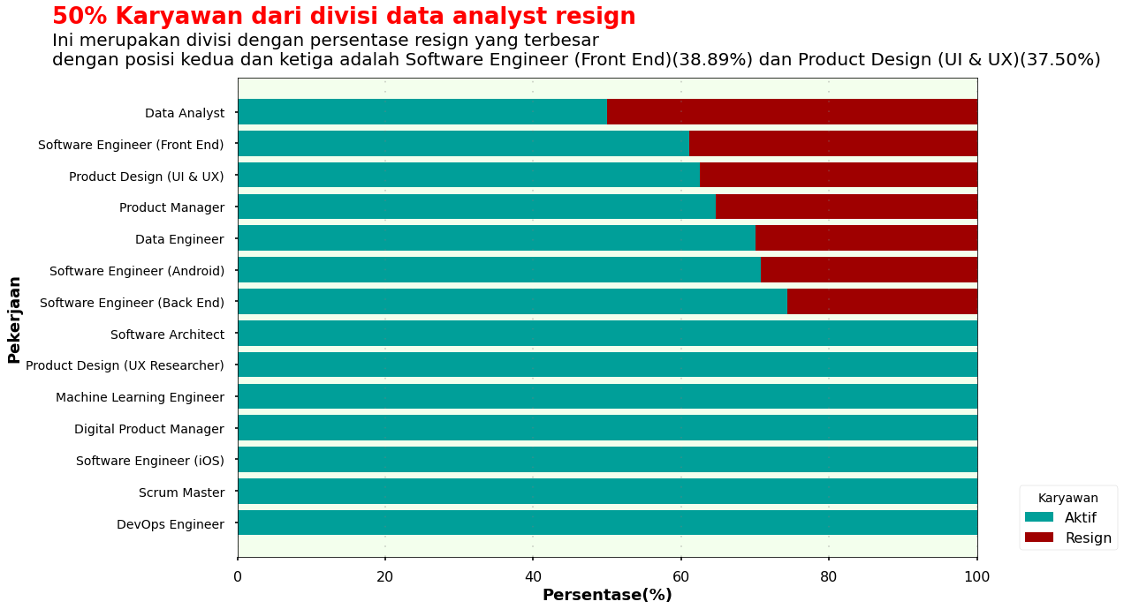
Resign Reason Analysis for Employee Attrition Management Strategy
Divisi Data Analyst merupakan divisi dengan persentase resign terbesar yaitu sebesar 50%. Oleh karena itu dilakukan analisis lebih lanjut yang berkairan dengan jenjang karir, performa, dan alas an resign
Untuk selengkapnya, dapat melihat jupyter notebook disini

Slide 10
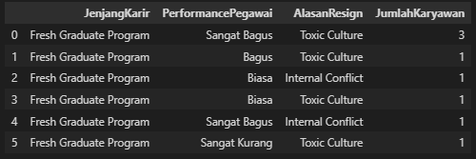
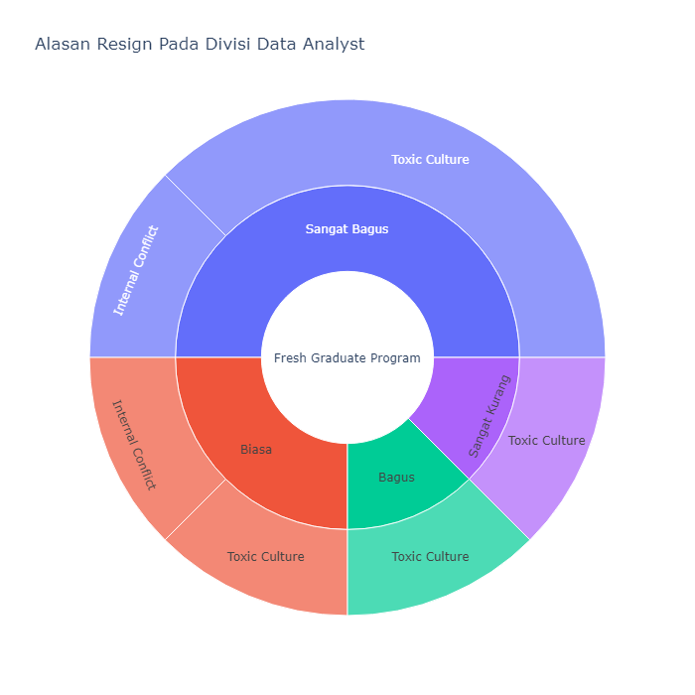
Resign Reason Analysis for Employee Attrition Management Strategy
Dari informasi di atas didapatkan bahwa divisi data analyst merupakan divisi yang paling besar persentase resign yaitu 50% dan keseluruhanya merupakan fresh gradute. 3 diantara 8 orang fresh graduate tersebut resign dengan alasan toxic_culter dan internal_conflict serta sangat disayangkan juga 3 orang ini merupakan karyawan dengan performa yang sangat bagus. Hal ini perlu jadi bahan berbenah diri bagi perusahaan agar hal yang serupa tidak terjadi lagi.
Hal yang harus dilakukan oleh perusahaan adalah membenahi internal perusahaan sehingga karyawan tetap nyaman selama bekerja. Untuk itu, perusahaan dapat mengadakan berbagai kegiatan yang dapat meningkatkan rasa kekeluargaan (internal) terlebih lagi yang banyak resign merupakan fresh graduate yang merasa bahwa lingkungan yang toxic dan juga ada masalah internal.
Untuk selengkapnya, dapat melihat jupyter notebook disini

Slide 11
Build an Automated Resignation Behavior Prediction using Machine Learning
Define Target.
Fitur target dapat dibuat dari kolom `TanggalResign` dimana ketika ada value pada kolom tersebut berarati karyawan tersebut sudah resign 1 dan sebaliknya.
Feature Extraction.
Usia : Fitur usia diperoleh dari hasil pengurangan tahun 2021 (asumsi bahwa pengerjaan dilakukan pada tahun 2021) dengan tahun kelahiran dari karyawan.
Lama Bekerja : diperoleh dari kolom `TanggalHiriang` - kolom `TanggalResign`.
Feature Encoding
Label Encoding : Label Encoding dilakukan pada fitur kategori yang bersifat ordinal yaitu `JenjangKarir`, `PerformancePegawai` dan `TingkatPendidikan`.
One Hot Encoding: Dilakuakn pada fitur kategori yang bukan bersifat ordinal seperti `JenisKelamin`, `StatusKepegawaian`, `StatusPernikahan`, dan `Pekerjaan`.
Untuk selengkapnya, dapat melihat jupyter notebook disini

Slide 12
Build an Automated Resignation Behavior Prediction using Machine Learning
Split Train Test
Train : Test = 80 :20
Feature Scaling
Feature scaling yang digunakan adalah Standarisasi
Oversampling
Oversampling dilakukan pada data set train karena imbalance data
Modeling
Algoritma yang digunakan adalah LogisticRegression, KNN, DecisionTree, RandomForest, GradientBoostingClassifier, dan XGBClassifier
Tuning Hyperparameter
Dilakukan pada semua algoritma
Untuk selengkapnya, dapat melihat jupyter notebook disini

Slide 13
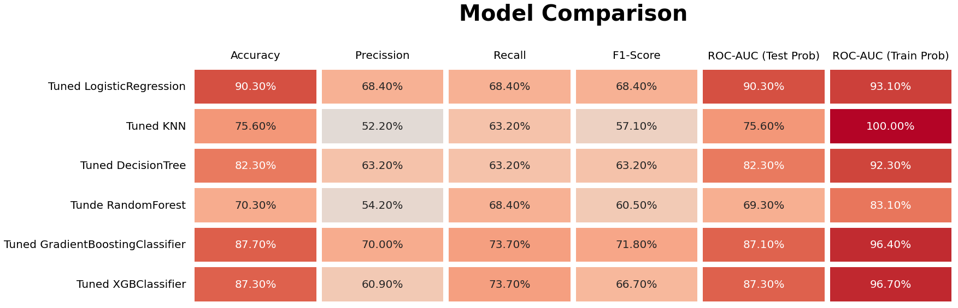
Build an Automated Resignation Behavior Prediction using Machine Learning
Dari hasil beberapa tuning hyperparameter maka model yang dipilih adalah model dengan algoritma logistic regression karena memiliki performa yang baik dibandingkan dengan model lain. Dapat dilihat bahwa selish antara auc train dan test yang tidak jauh maka model ini tidak overfiting ataupun underfiting sedangkan model yang lainnya masih overfiting. Selain itu dari metrics evaluasi seperti accuracy, precission, recall dan f1-score juga memiliki nilai yang lebih baik dibandingkan model yang lainnya.
Untuk selengkapnya, dapat melihat jupyter notebook disini

Slide 14
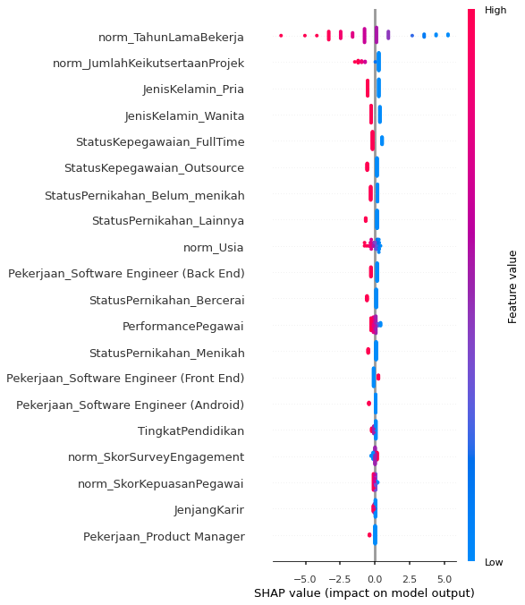
Feature Importance
Dari feature importance dapat diketahui bahwa
fitur TahunLamaBekerja merupakan fitur yang paling penting. Dari sini dapat diketahui bahwa terdapat kecenderungan dimana karyawan yang resign merupakan karyawan yang TahunLamaBekerjanya dengan nilai kecil yang berarti bahwa karyawan yang cederung resign adalah karaywan yang bekerja dalam waktu yang tidak lama.
JumlahKeikutsertaanProjek merupakan fitur penting kedua dimana karaywan yang cenderung resign adalah karyawan yang tidak pernah mengikuti projek.
Untuk selengkapnya, dapat melihat jupyter notebook disini

Slide 15
Business Recommendation
Seperti yang diketahui bahwa karyawan yang cederung resign adalah karyawan yang lama bekerja dalam waktu yang pendek dan tidak pernah mengikuti projek. Oleh karena itu hal yang dapat dilakukan oleh persuhaan untuk mencegah karyawan resign adalah membuat karyawan betah bekerja dengan perusahaan. Untuk itu perusahaan dapat melakukan hal sebagai berikut:
Membenahi internal seperti yang diketahui bahwa pada divisi data analyst 50% yang resign memiliki alasan yang berkaitan dengan internal dengan melakukan kegiatan-kegiatan yang dapat mempererat internal perusahaan (karyawan dengan perusahaan)
Memberikan apresiasi berupa loyalty secara rutin kepada pekerja yang sudah lama bekerja (>10 tahun).
Memberikan projek kepada karaywan secara merata (minimal 1 kali) agar semua karyawan dapat merasakan ikut andil dalam pengerjaan projek.
Mengevaluasi keberjalanan system kerja yang diterapkan agar karyawan nyaman dalam bekerja.
Usia muda merupakan karyawan yang memiliki kecenderungan untuk resign dibandingkan usia tua, oleh karena itu perusaahaan dapat memfokuskan retensi pada karyawan usia muda.
Untuk selengkapnya, dapat melihat jupyter notebook disini

Slide 16
Terima Kasih
Untuk selengkapnya, dapat melihat jupyter notebook disini

